Slide 1
SNF1/AMPK
STRESS AMBIENTALI
GENOTOSSICI / PRINCIPI ATTIVI
STRESS NUTRIZIONALI /METABOLISMO
pH ALCALINO
STRESS OSSIDATIVO (ROS)
STRESS OSMOTICO (Na⁺, Li⁺)
INQUINANTI (es. Cd, As)
HU
MMS
RAPAMICINA
IGROMICINA B
CARENZA/ASSENZA GLUCOSIO
FONTI DI C ALTERNATIVE
CARENZA DI N
ATP/ADP
SNF1/AMPK
REGOLAZIONE DIRETTA DI ENZIMI/PROTEINE
-ATTIVATORI/REPRESSORI TRASCRIZIONALI
-ENZIMI METABOLICI
REGOLAZIONE DELLA TRASCRIZIONE
-METABOLISMO
-STRE
REGOLAZIONE DELLA TRADUZIONE
REGOLAZIONE DI NUMEROSI PROCESSI CELLULARI
-MEIOSI
-CRESCITA PSEUFOIFALE ED INVASIVA
-INVECCHIAMENTO
-AUTOFAGIA

Slide 2
SNF1/AMPK
Condizioni nutrizionali
Metabolismo
Espressione genica
Crescita e proliferazione cellulare
Fonti di Carbonio
Fermentabili:
Glucosio
Fruttosio
Alternative:
Saccarosio (glu+fru) (SUC2)
Maltosio (glu+glu)
Maltotriosio (glu+glu+glu)
Raffinosio (glu+gal+fru) (SUC2)
Galattosio
Non Fermentabili:
Etanolo
Glicerolo
1977 e 1981:
isolati mutanti di Saccharomyces cerevisiae incapaci di crescere su fonti di carbonio alternative o non fermentabili
snf1Δ (Sucrose non-fermenting 1)
SNF1 è un gene che codifica per una serina/treonina chinasi essenziale per la crescita su fonti di carbonio alternative, non fermentabili o in carenza di glucosio

Slide 3
L'ingresso del fruttosio nella glicolisi avviene in seguito alla sua fosforilazione a fruttosio-6-fosfato da parte dell’enzima esochinasi
Il galattosio viene convertito in glucosio-6-fosfato attraverso le seguenti reazioni:
Non viene consumata alcuna molecola di UDP-glucosio nella conversione del galattosio a glucosio: essa viene semplicemente rigenerata a partire dall'UDP-galattosio attraverso l’epimerasi

Slide 4
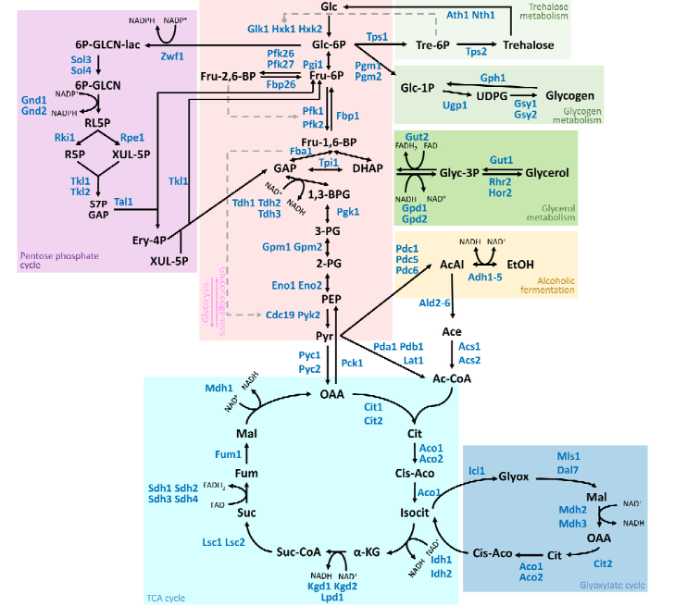
Metabolic pathways involved in central carbon metabolism
TCA cycle occurs in the mithocondrilal matrix and plays a pivotal in utilizing non fermentable carbon sources via generation of NADH, driving aerobic respiration to yield ATP
TCA cycle is important also under fermentative conditions since it is a source of biosynthetic building blocks α-chetoglutarate, succinyl-CoA and oxaloacetate required for the synthesis of amino acids, glucose and of the prosthetic group heme.

Slide 5
SNF1/AMPK
In the presence of glucose, the serine/threonine protein kinase Snf1/AMPK is inactivated, resulting in the transcriptional repression of genes encoding for enzymes involved in gluconeogenesis, the Kreb cycle, respiration and the uptake and metabolism of alternative carbon sources

Slide 6
SNF1/AMPK
“SNF1 protein kinase was initially identified by genetic analysis in the budding yeast Saccharomyces cerevisiae.
The SNF1/AMPK family of protein kinases is highly conserved in eukaryotes and is required for energy homeostasis in mammals, plants, and fungi.
SNF1 is required primarily for the adaptation of yeast cells to glucose limitation and for growth on carbon sources that are less preferred than glucose, but is also involved in responses to other environmental stresses.
SNF1 regulates transcription of a large set of genes, modifies the activity of metabolic enzymes, and controls various nutrient-responsive cellular developmental processes.”
SNF1/AMPK pathways in yeast. Hedbacker and Carlson, Front Biosciences, 2008
GLUCOSIO: fonte di carbonio “preferita” dalla cellula
GLUCOSE REPRESSION PATHWAY
-PKA pathway
-Snf3/Rgt2 pathway
GLUCOSE DE-REPRESSION PATHWAY
Snf1 !
Snf1 è un complesso eterotrimerico, ortologo della proteina di mammifero AMP-activated Protein Kinase (AMPK), composto da tre subunità: una subunità catalitica α, Snf1, una subunità regolatoria γ, Snf4, e da una delle tre alternative subunità β, Sip1, Sip2, Gal 83.

Slide 7
SNF1/AMPK: struttura
Snf1
SNF1 gene che codifica per la subunità catalitica del complesso, Ser/Thr chinasi che riconosce sequenza ΦXRXXS/TXXXΦ dove Φ è un residuo idrofobico (Sanz P, 2000)
Attivata quando T210 è fosforilata (derepressione da glucosio)
Subunità β : Sip1, Sip2, Gal83.
Sip 1 e 2 (Snf1-Interacting Proteins)
Gal83, coinvolto nella regolazione dei geni GAL, similarità di sequenza con Sip2. Ha glycogen binding domain (GBD).
C-term interagisce con Snf1 e Snf4 (kinase interacting sequence, KIS).
N-term diverso, conferisce specificità di sublocalizzazione cellulare.
Snf1/Snf4/Sip1 localizzazione in membrana vacuolare
Snf1/Snf4/Sip2 localizzazione citoplasmatica
Snf1/Snf4/Gal83 localizzazione nucleare
Snf4
Lega Snf1 e le subunità β
Ha due Cystationine-beta-synthase repeats (CBS) anche chiamati domini Bateman, che in omologhi di Snf4 di eucarioti superiori legano derivati adenosinici
Impedisce l’autoinibizione di Snf1, favorendo la completa attivazione di Snf1
Sembra che esista sottopopolazione di Snf4 non legata a Snf1, con attività proprie, indipendenti da quelle del complesso (ha dominio di legame per Elc1, omologo di Skp1).
Localizzazione: sia nel citoplasma che nel nucleo, indipendentemente dalla fonte di carbonio!

Slide 8
Model of SNF1/AMPK kinase
When the kinase Snf1 is in its inactive conformation the catalytic domain KD is inhibited by the negative regulatory domain RD.
Phosphorylation of T210 promotes the opening of the catalytic cleft and also favors an active conformation of the complex in which Snf4 activating subunit binds to the regulatory domain of Snf1 thereby sequestring it from the catalytic domain.
In cells grown in high concentrations of glucose Snf1 kinase is predominantly in an inactive unphosphorylated conformation. Glucose depletion or growth in alternative carbon sources favors the active conformation of the kinase

Slide 9
SNF1/AMPK: attivazione
Alta concentrazione di glucosio (es. 2-5%)
Assenza/bassa concentrazione di glucosio (es. 0.05%), fonte di carbonio non fermentabile o alternativa, stress ambientali
PK
Snf4 (γ)
Sip1
Sip2
Gal83
P
Snf4 (γ)
Sip1
Sip2
Gal83
Snf1 (α)
RD
Reg1
Glc7
Snf1 (α)
RD
KD
(β)
(β)
T210
T210P
KD
Forma INATTIVA
Activation loop
Forma ATTIVA
Per una completa attivazione del complesso SNF/AMPK sono necessari due eventi:
l’associazione della subunità alpha (Snf1) con le altre componenti del complesso, in particolare con la subunità regolatoria gamma (Snf4), necessaria ad impedire l’autoinibizione della subunità alpha (Snf1) (Jiang and Carlson, 1996);
la fosforilazione da parte di specifiche chinasi a monte di Snf1 del loop di attivazione sul residuo Thr210 della subunità alpha.
La fosforilazione della Thr210 provoca un cambio conformazionale della proteina ed il sito attivo è reso accessibile per l’interazione con i suoi substrati.

Slide 10
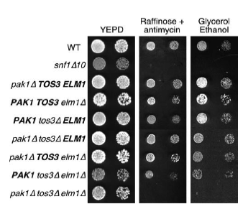
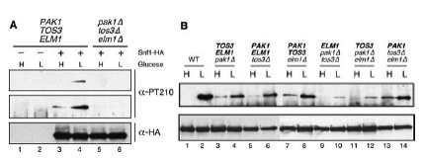
SNF1/AMPK: attivazione
STRESS NUTRIZIONALI /METABOLISMO
STRESS AMBIENTALI
GENOTOSSICI / PRINCIPI ATTIVI
Segnale (?)
Snf1-Activating Kinases (SAKs): Sak1, Tos3, Elm1
Snf1-T210P
Omologia di sequenza;
Sovrapposizione funzionale;
Tripla delezione dà fenotipo snf1⁻;
Stimolo: fonte di carbonio alternativa

Slide 11
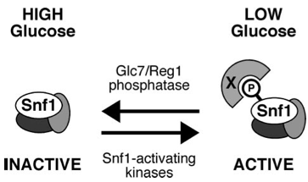
SNF1/AMPK: regolazione dell’attività
La proteina responsabile della defosforilazione del residuo T210 di Snf1 e quindi della sua inattivazione è la protein fosfatasi 1 (PP1).
PP1 è formata da una subunità catalitica Glc7, che ha molti substrati ed è essenziale nel lievito gemmante, e da una subunità regolatoria Reg1, specifica per ciascun substrato, che veicola la fosfatasi su ogni suo bersaglio molecolare e permette l’idrolisi del gruppo fosfato presente su determinati residui amminoacidici.
Affinché la T210P di Snf1 venga defosforilata è necessaria la presenza della subunità regolatoria Reg1. Il ruolo di Reg1 è quello di indirizzare Glc7 sulla subunità α di Snf1. Glc7 non interagisce direttamente con Snf1, mentre Reg1 può associarsi a Snf1 nel momento in cui la T210 della subunità catalitica α è fosforilata.
SAKs sono attive indipendentemente dalla concentrazione di glucosio
PP1 fosfatasi attiva in glucosio e non attiva in basso glucosio
Rubenstein et al, 2008

Slide 12
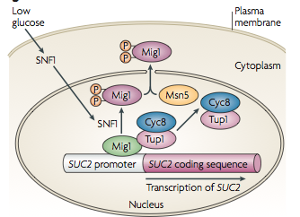
Model for regulation by AMPK/Snf1 of gene expression in yeast
Saccarosio (glu+fru) (SUC2)
Raffinosio (glu+gal+fru) (SUC2)
Hardie 2007
Regulation of expression of the SUC2 gene (which encodes a sucrose-hydrolyzing enzyme) by the SNF1 complex in S. cerevisiae.
In high glucose conditions, the repressor protein Mig1 is bound to the promoter of the SUC2 gene, to which it recruits the co-repressor Cyc8–Tup1 complex, thus repressing transcription.
Removal of glucose from the medium activates the SNF1 complex, which translocates to the nucleus and phosphorylates Mig1 at multiple sites.
This disrupts the interaction of Mig1 with Cyc8–Tup1, and also causes binding of Mig1 to the nuclear export factor, Msn5.
Mig1 is then exported from the nucleus and the SUC2 gene is expressed.

Slide 13
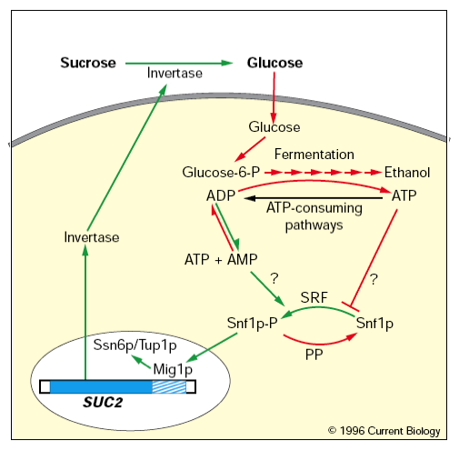
SUC2 transcription
Under glucose-repressing conditions, the Mig1p-Cyc8p-Tup1p complex binds directly to the SUC2 promoter.
Invertase catalyzes the hydrolysis of both the disaccharide sucrose (producing the monosaccharides fructose and glucose) and the trisaccharide raffinose (producing fructose and melibiose which is hydrolysed by the enzyme melibiasis into glucose and galactose ).
Wilson et al, 1996

Slide 14
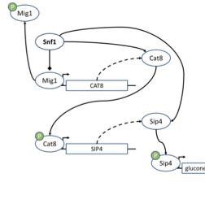
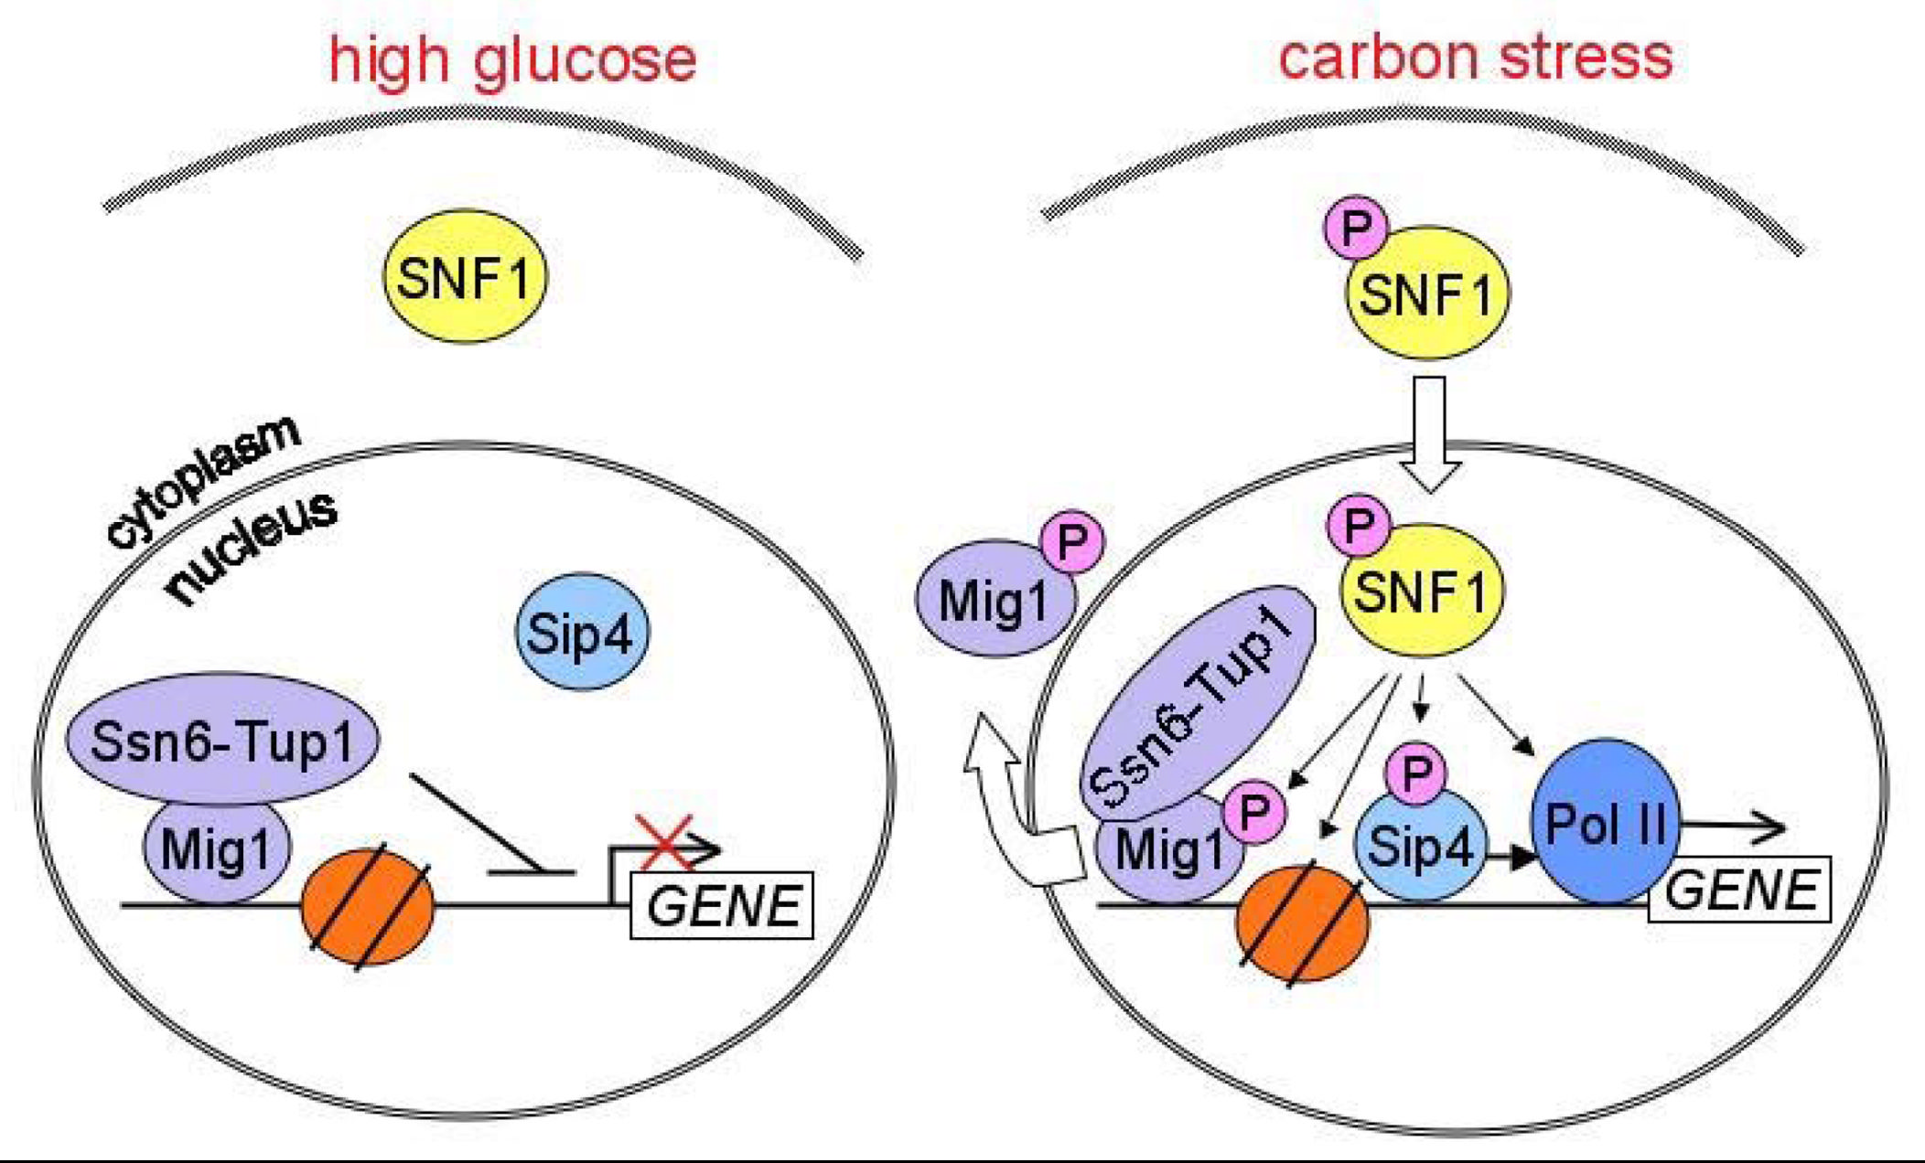
SNF1/AMPK: target a valle
Risposta a carenze nutrizionali: carenza di glucosio o presenza di fonti di carbonio alternative o non fermentabili
Snf1 fosforila Mig1 inattivandolo
L’inattivazione di questo inibitore promuove la trascrizione di attivatori trascrizionali come Cat8 e Sip4. che, a loro volta, vengono fosforilati ed attivati da Snf1
Questi attivatori trascrizionali inducono la trascrizione di geni che codificano per enzimi coinvolti nella gluconeogenesi e nella respirazione cellulare

Slide 15
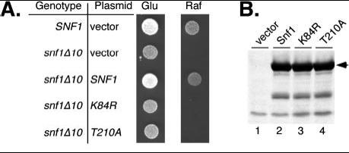
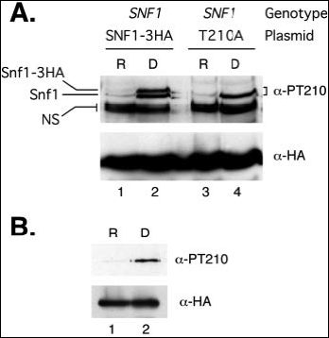
SNF1/AMPK: regolazione dell’attività
Studio del ruolo della fosforilazione della T210 di Snf1 nell’attività del complesso chinasico.
snf1Δ10 = mutante privo del gene SNF1.
SNF1 T210A= gene che codifica per una forma non fosforilabile di Snf1 (= Snf1 inattivabile)
SNF1 K84R= gene che esprime una forma cataliticamente inattiva di Snf1, poiché una delle lisine presenti nel sito di legame per l’ATP di Snf1 è stata sostituita con un’arginina (= Snf1 può essere fosforilato ma non può fosforilare i suoi substrati).
Non crescono su raffinosio
R= condizione di repressione da glucosio
D= condizione di de-repressione da glucosio
Snf1 è fosforilata nel passaggio da terreno contenente 6%glucosio a terreno contenente 0,05% glucosio
Snf1 deve essere fosforilata e cataliticamente attiva per permettere la crescita su fonti di carbonio non-preferred.
McCartney and Schmidt, 2001

Slide 16
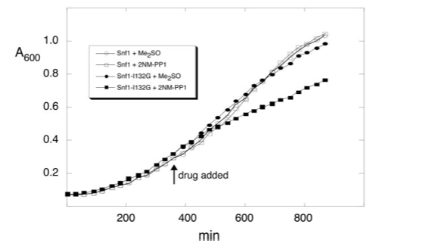
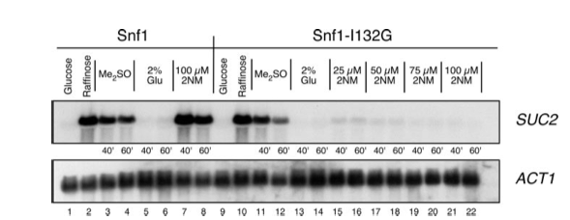
Analog-sensitive allele of Snf1 SNF1-I132G
Ile-132 in the Snf1 kinase domain was changed to glycine, creating the snf1-as allele.
Analog-sensitive AS Kinase technology allows for rapid and highly specific inhibition of individual engineered kinases in cells.
The technique consists of two parts: a kinase containing a space-creating mutation in the ATP-binding pocket and a bulky ATP-competitive small molecule inhibitor that complements the shape of the mutant ATP pocket.
2-naphthylmethyl pyrazolopyrimidine 1
Margaret K. Shirra et al., J. Biol. Chem. 2008, 283:35889-35898
Cells were grown in 2% glucose and then shifted to medium containing 2% raffinose and 0.05% glucose for 1 h.

Slide 17
SNF1/AMPK: target a valle
Risposta a carenze nutrizionali: carenza di glucosio
R= condizione di repressione da glucosio
D= condizione di de-repressione da glucosio
snf1= snf1 K84R, mutante cataliticamente inattivo
Treitel et al, 1998
Snf1 fosforila Mig1, permettendone la delocalizzazione al citoplasma.
Mig1 was first identified as a Multicopy Inhibitor of Galactose gene expression. Mig1p is a Zinc-finger protein, of the Cys2His2 type. It binds specifically to DNA with a GC-rich consensus sequence and a flanking AT sequence.
Its major function is to repress the transcription of genes whose expression is shut off when glucose is present, such as those encoding enzymes for utilization of the sugars among which maltose (maltase) and sucrose (invertase).
.
Shüller, 2003

Slide 18
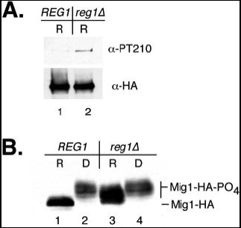
SNF1/AMPK: regolazione dell’attività
Snf1 interagisce in vivo con Reg1, subunità regolatoria della fosfatasi Glc7.
R= condizione di repressione da glucosio
D= condizione di de-repressione da glucosio
Nel ceppo reg1Δ è presente la fosforilazione della T210 anche in condizioni di repressione da glucosio.
Per attivare la chinasi Snf1 anche in condizione di repressione da glucosio o in assenza di stress, poiché non è possibile overesprimere la chinasi Snf1 in quanto si autoinibisce, è necessario distruggere il gene REG1.
McCartney and Schmidt, 2001

Slide 19
SNF1/AMPK: target a valle
Snf1 T210P
ADAPTATION alle fonti di carbonio alternative e a condizioni di stress.
Controllo della trascrizione di numerosi set di geni mediante interazione con:
repressori o attivatori trascrizionali,
Cromatina – fosforila l’istone H3 sulla serina 10,
apparato trascrizionale – interagisce direttamente con la RNA polimerasi II promuovendo la trascrizione di alcuni geni.
Mig1
Sip4
Cat8
Adr1
Acetil-CoA carbossilasi
Msn2
Gln3
Trascrizione ENA1
Traduzione (polisomi);
Biogenesi dei ribosomi.
Geni repressi da glucosio;
Geni vie gluconeogeniche e respirative.
ADH2
Meiosi
Crescita filamentosa (induce l’espressione di FLO11)
Invecchiamento (Sip2)
Trascrizione INO1
Geni per risposta a stress
(STRE)
Geni metabolismo diverse fonti di azoto
Pho85
Carrier localizzazione cellulare (Msn5)
Trascrizione geni per autofagia (APG)
Gac1
Gsy2
Biosintesi glicogeno

Slide 20
SNF1/AMPK: target a valle
Risposta a carenze nutrizionali: carenza di glucosio
La trascrizione di ADH2 che codifica per l’enzima alcohol deidrogenasi II (Adh2) è sotto il controllo del fattore trascrizionale Adr1. Adh2 catalizza la conversione di etanolo ad acetaldeide. Snf1 fosforila Adr1 attivandolo.
Snf1 regola negativamente l’attività dell’enzima acetilCoA Carbossilasi (via metabolica di sintesi degli acidi grassi) inibendo in questo modo la sintesi dei lipidi.
Snf1 reprime la trascrizione di INO1 che codifica l’enzima Inositolo-3-fosfato sintasi (Ino1) coinvolto nella sintesi degli inositoli fosfati e dei fosfolipidi contenenti inositolo. Ino1 catalizza la conversione di glucosio 6-fosfato in inositolo 3-fosfatto.
Snf1 regola anche la localizzazione subcellulare del fattore trascrizionale Msn2 coinvolto nel meccanismo generale di risposta allo stress e del fattore trascrizionale GATA Gln3, coinvolto nel metabolismo delle differenti fonti di azoto.

Slide 21
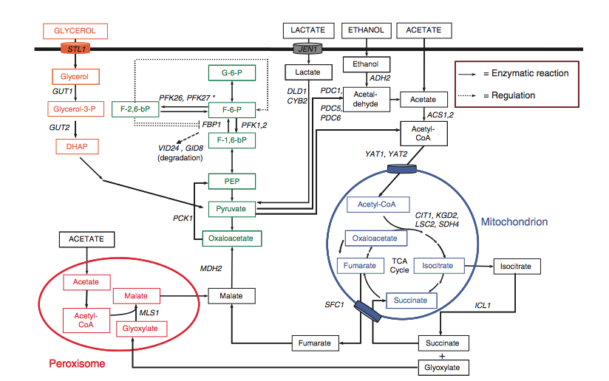
Glucose-repressible alcohol dehydrogenase II; catalyzes the conversion of ethanol to acetaldehyde; regulated by ADR1

Slide 22
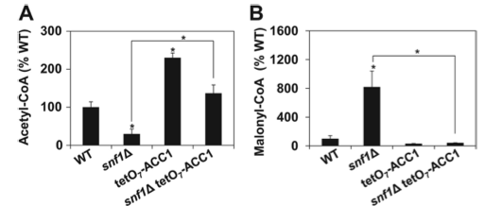
SNF1/AMPK Regulates Acetyl Coenzyme A Homeostasis
Snf1 phosphorylates and regulates metabolic enzymes, including acetyl coenzyme A (acetyl-CoA) carboxylase (ACC1)
ACC1 catalyzes the carboxylation of acetyl-CoA to malonyl-CoA, the first and rate-limiting reaction in the de novo synthesis of fatty acids
Snf1 phosphorylates and inhibits Acc1p
Snf1
Acc1
Acetyl-CoA Malonil-CoA Fatty-Acids

Slide 23
SNF1/AMPK: target a valle
Snf1-P
Risposta a carenze nutrizionali: carenza di glucosio
I ceppi snf1Δ non sono in grado di accumulare glicogeno (carboidrato di riserva). Il glicogeno viene accumulato in carenza nutrizionale.
Snf1 è necessario per attivare l’enzima che sintetizza il glicogeno, Gsy2.
Gsy2 è fosforilata dalla chinasi Pho85 e inibita.
La fosfatasi Glc7p-Gac1p defosforila e attiva Gsy2p.
Snf1 inattiva la chinasi Pho85 e attiva a sua volta la fosfatasi Gac1/Glc7 che defosforila l’enzima Gsy2 attivandolo.
Il fatto che ceppi deleti nel gene SNF1 non accumulino glicogeno potrebbe essere una delle cause della ridotta vitalità di questi ceppi in condizioni di carenza di nutrienti.
Pho85
Gac1
Gsy2

Slide 24
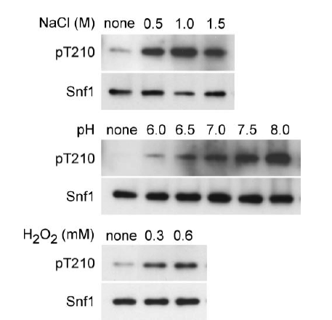
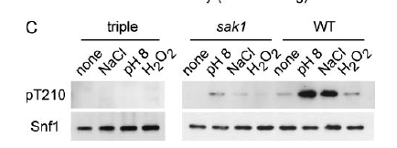
SNF1/AMPK: attivazione
Stimolo: stress osmotico, pH basico, stress ossidativo
triple = sak1Δtos3Δelm1Δ
The kinases Sak1, Tos3, and Elm1, which activate Snf1 in response to glucose limitation, are also required under other stress conditions.
Each kinase sufficed for activation in response to stress, but Sak1 had the major role.
Hong and Carlson, 2007

Slide 25
SNF1/AMPK: target a valle
Risposta a stress ambientali
Il coinvolgimento di Snf1 nella risposta a stress osmotico è stato dimostrato dal fatto che il mutante snf1Δ mostra elevata sensibilità alle alte concentrazioni saline.
YPD
1,2 M NaCl
0,3 M LiCl
Alepuz et al, 1997
R= condizione di repressione da glucosio
D= condizione di de-repressione da glucosio
Na= NaCl 0,8 M
Snf1 è fosforilata sulla T210 in risposta a stress osmotico (0,8 M NaCl).
McCartney and Shmidt, 2001

Slide 26
SNF1/AMPK: target a valle
Risposta a stress ambientali
L’attivazione di Snf1 in seguito a carenza di glucosio coinvolge la fosforilazione diretta da parte di Snf1 del fattore trascrizionale Mig1
In seguito a stress osmotico, quindi, Snf1 viene attivato , ma la cascata di attivazione non coinvolge la fosforilazione di Mig1.
McCartney and Shmidt, 2001
ENA1-lacZ gene reporter
The expression of an ENA1–lacZ reporter gene in different carbon sources. After 6 h growth in medium containing galactose as the carbon source, wild-type cells accumulate about 10-fold more b-galactosidase activity than glucose-grown cells.
Transcriptional induction of ENA1 by incubation in galactose was completely abolished in a snf1 mutant. These results show that the expression of the ENA1 gene is repressed in the presence of glucose and that carbon source-dependent derepression of ENA1 is mediated by the SNF1 protein kinase pathway.
Snf1 regulates the espression of ENA1 gene (P-type ATPases involved in the regulation of intracellular concentration of Li⁺ e Na⁺ )
Alepuz et al, 1997

Slide 27
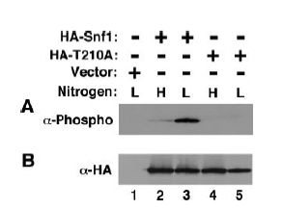
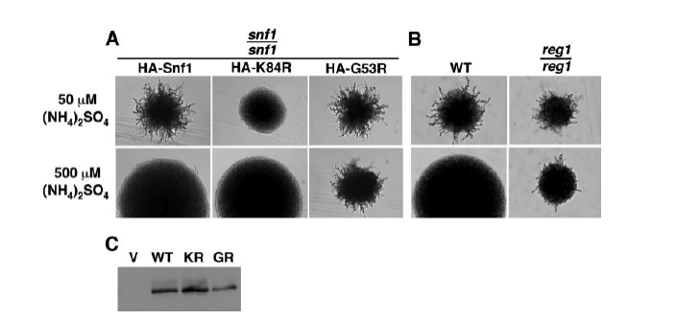
SNF1/AMPK: regolazione dell’attività
Risposta a carenze nutrizionali: carenza d’azoto
La crescita pseudoifale è un processo indotto da cellule diploidi di S. cerevisiae in seguito a carenza d’azoto o a presenza di contaminanti tossici nell’ambiente circostante. La crescita pseudoifale è caratterizzata da cellule che assumono morfologia allungata, gemmano simultaneamente in maniera unipolare e, l’unione di più gemme non separate, produce catene di cellule: le pseudoife. Questo tipo di crescita è il meccanismo che rende patogeni per l’uomo altri funghi, come, ad esempio, Candida albicans.
Snf1 T210P è richiesta per una corretta induzione della crescita pseudoifale
Snf1 G53R= mutante di Snf1 cataliticamente iperattivo.
Almeno una delle subunità β deve essere presente.
L’attività del complesso Snf1 è richiesta per l’induzione
L’attività di Snf1 è richiesta per l’induzione della crescita pseudoifale.
Orlova et al, 2006

Slide 28
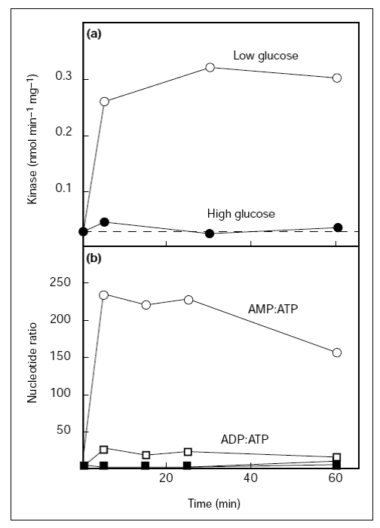
SNF1/AMPK: regolazione dell’attività
L’attivazione di Snf1 è correlata a condizioni di derepressione da glucosio. La derepressione da glucosio sembra a sua volta essere correlata con un’alto rapporto AMP/ATP.
Allora: l’attivazione di Snf1 è legata ad un alto rapporto AMP/ATP ?
Il substrato che viene utilizzato per saggi di attività in vitro per Snf1 è il peptide SAMS (stesso substrato usato per AMPK di mammifero).
Peptide SAMS:
HMRSAMSGLHLVKRR
L’attivazione di Snf1 in seguito a trasferimento in terreno a bassa concentrazione di glucosio è estremamente rapida (<5 minuti) e persiste per i successivi 60 minuti.
L’attivazione di Snf1 e l’aumento dei livelli di AMP rispetto all’ATP sono eventi simultanei.
Wilson et al, 1996

